Slide 1
Hurtownia danych (data warehouse)
Magura-Witkowski Tadeusz
Oleś Michał

Slide 2
Hurtownia danych to zbiór zintegrowanych, nieulotnych, ukierunkowanych baz danych, wykorzystywanych w systemach wspomagania decyzji.
Billa Inmon
(uznawany przez wielu za ojca hurtowni danych)

Slide 3
Dane w hurtowni są:
ukierunkowane - czyli zorganizowane w sposób mający ułatwić konkretne zadania analityczne, zoptymalizowanych pod kątem przetwarzania konkretnych rodzajów zapytań
nieulotne - czyli przeznaczone do długiego przechowywania, mających wartość archiwalną, w zasadzie niepodlegających zmianom innym, niż dodawanie nowych porcji danych
zintegrowane - czyli wyrażonych we wspólnym języku na poziomie pojęć i schematu baz danych, niezależnie od pochodzenia danych
zróżnicowane czasowo – zbierane są dane historyczne

Slide 4
Cele tworzenia hurtowni
Przetwarzanie analityczne danych
Wspomaganie decyzji
Centralizacja danych
Archiwizacja

Slide 5
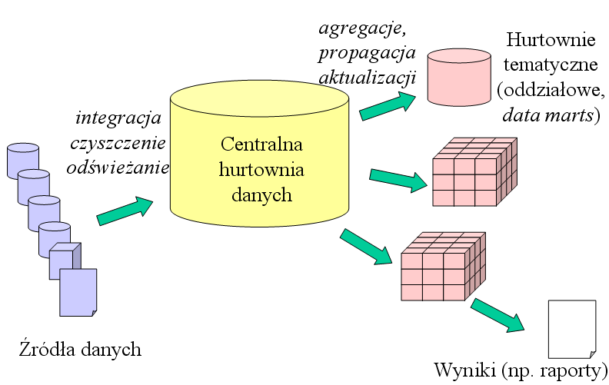

Slide 6
Metody przetwarzania danych

Slide 7
Przetwarzanie operacyjne
Charakteryzuje się prostymi operacjami(SELECT,INSERT,UPDATE, DELETE) na zwykle niewielkiej ilości danych
Przykładowy model:
OLTP
(On-Line Transaction Processing)
Baza codziennego użytku

Slide 8
Przetwarzanie analityczne
Charakteryzuje się złożonym przetwarzaniem dużej ilości danych( analiza wzorców, trendów).
Przykładowy model:
OLAP
(On-Line Analytical Processing)
Hurtownia danych

Slide 9
 | OLTP | OLAP
Użytkownik | Operacyjny | Analityk
Funkcja | Bieżące operacje | Wspomaganie decyzji
Dane | Bieżące, elementarne | Elementarne, zagregowane, historyczne
Dostęp do danych | Odczyt/zapis | Głownie odczyt
Czas realizacji | Sekundy | Minuty/godziny
Przetwarzane rekordy | Kilka/kilkadziesiąt | Miliony
Rozmiar bazy | Setki GB | Dziesiątki TB

Slide 10
Model wielowymiarowy
Dane są zorganizowane w postaci wymiarowych kostek gdzie:
Fakty(miary) to wydarzenia biznesowe o charakterze numerycznym np. kursy walut
Wymiary to konteksty opisujące fakty, służące ich do analizy(pozwalają grupować dane)
np. czas,miejsce

Slide 11
Struktura hierarchiczna wymiarów
Rok
Rok
Kwartał
Tydzień
Miesiąc
Dzień
Dzień

Slide 12
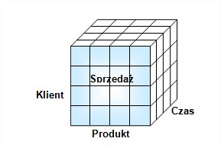
Przykładowa kostka danych

Slide 13
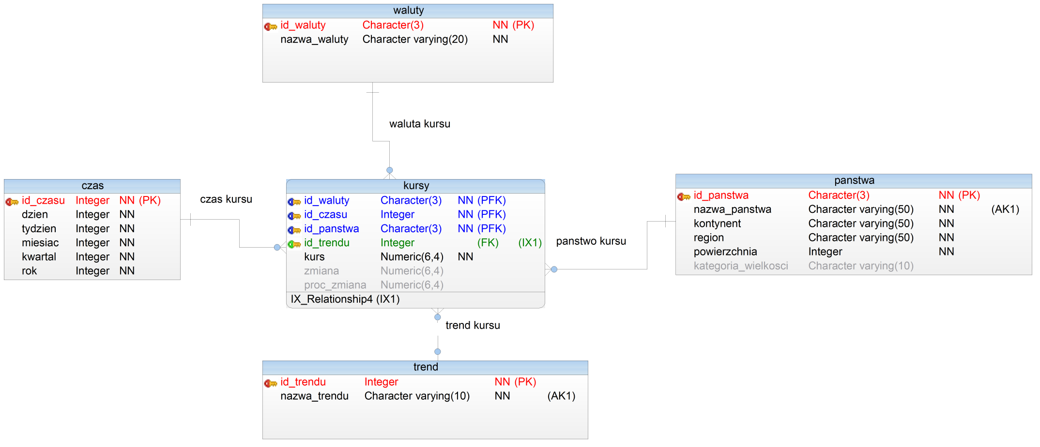
Przykładowa hurtownia

Slide 14
Przykładowe analizy
Jaka jak się wahał kurs franka szwajcarskiego w 2015 r.
Jaka jest korelacja kursu Dolara do Euro
Jaki będzie kurs Jena w 2017 r.

Slide 15
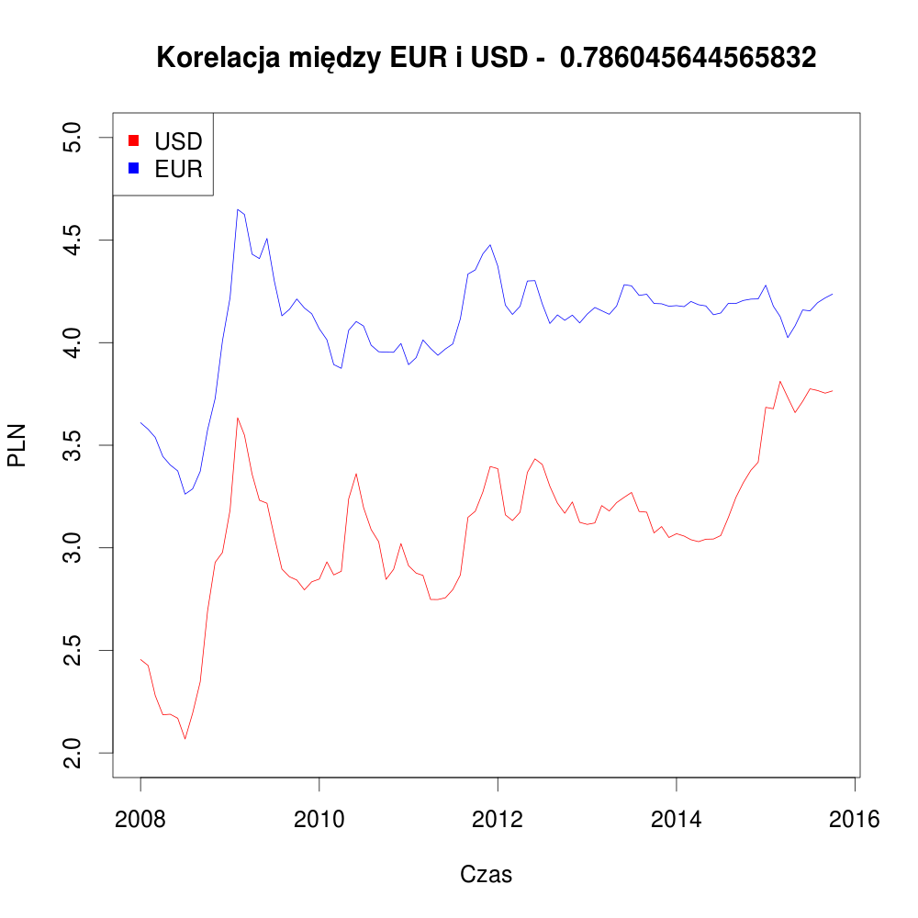
Przykładowa analiza cd

Slide 16




Technologie i oprogramowanie

Slide 17
Podział prac
 | Oleś | Magura
Prezentacja
Projekt bazy danych
Zarządzanie serwerami
Tworzenie mechanizmów hurtowni
Tworzenie oprogramowania aktualizującego hurtownie
Tworzenie oprogramowania analizującego dane

Slide 18
Źródła
Wykłady „Modelowanie, analiza i hurtownie danych” Marcin Szpyrka Katedra Informatyki Stosowanej, AGH w Krakowie & Zakład Informatyki, PWSZ w Tarnowie
Wykład „Czym różnią się hurtownie danych od zwykłych baz danych? Typowe zastosowania” http://edu.pjwstk.edu.pl/wyklady/hur/scb/rW1.htm

